Slide 1
Elecciones en EEUU
Alejandra Lelo de Larrea Ibarra
Paulina Gomez Mont Wichers
Laura López Santibañez Jacomé
Bernardo García Bulle Bueno

Slide 2
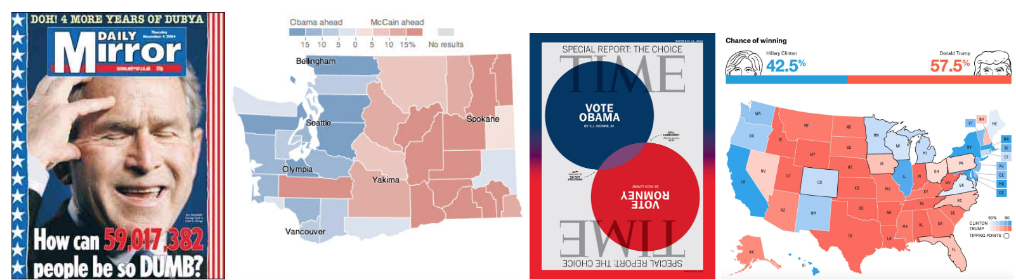
Introduccion
Los votantes indecisos caracterizan la incertidumbre de los llamados “swing voters” en las encuestas, ya que éstos pueden cambiar por completo el resultado de una elección
A menudo los votantes indecisos son ignorados o simplemente se les asigna un candidato al azar. Esto puede sesgar las predicciones electorales y arrojar resultados incorrectos
Por ello, tomar en cuenta a los votantes indecisos como una categoría específica se ha vuelto un tema de gran importancia y es imperativo generar modelos estadísticos que nos ayuden a entender sus efectos potenciales.

Slide 3
Objetivo
Utilizar los datos de las elecciones del 2004, 2008, 2012 y 2016 en Estados Unidos para generar modelos estadísticos que ayuden a tener claridad sobre cómo la intención de voto afecta el proceso electoral de un determinado país de tal forma que, tanto los políticos como los ciudadanos puedan tener estimaciones que sean un mejor reflejo de la situación electoral y puedan ejercer su derecho a voto de manera más informada.

Slide 4
Objetivos particulares
Tratar de responder las siguientes dos preguntas: 1. ¿la intención de voto por estado es independientemente inducida por el tiempo de duración promedio previo al día de la elección?
2. ¿existe una asociación a nivel estatal del resultado actual con los resultados anticipados agregados de los polling?

Slide 5
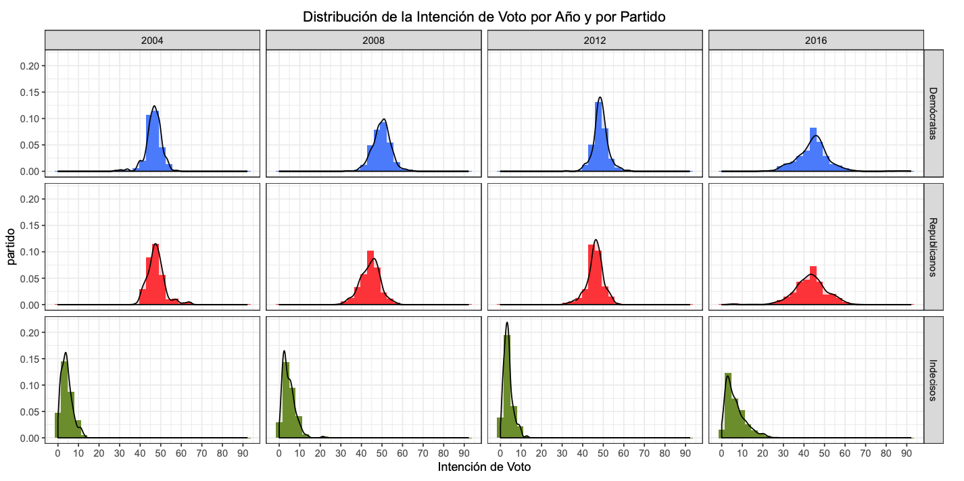
Datos
1905 observaciones
20 variables
Variables utilizadas:
Año
Días a la elección (µ)
Partido
Grupo encuestador
Estado

Slide 6
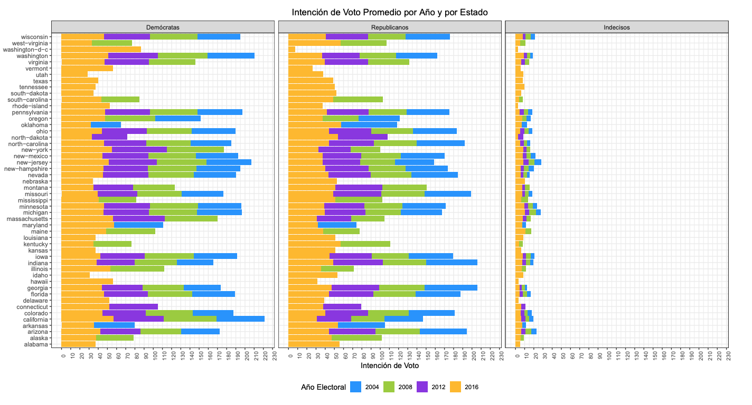

Slide 7
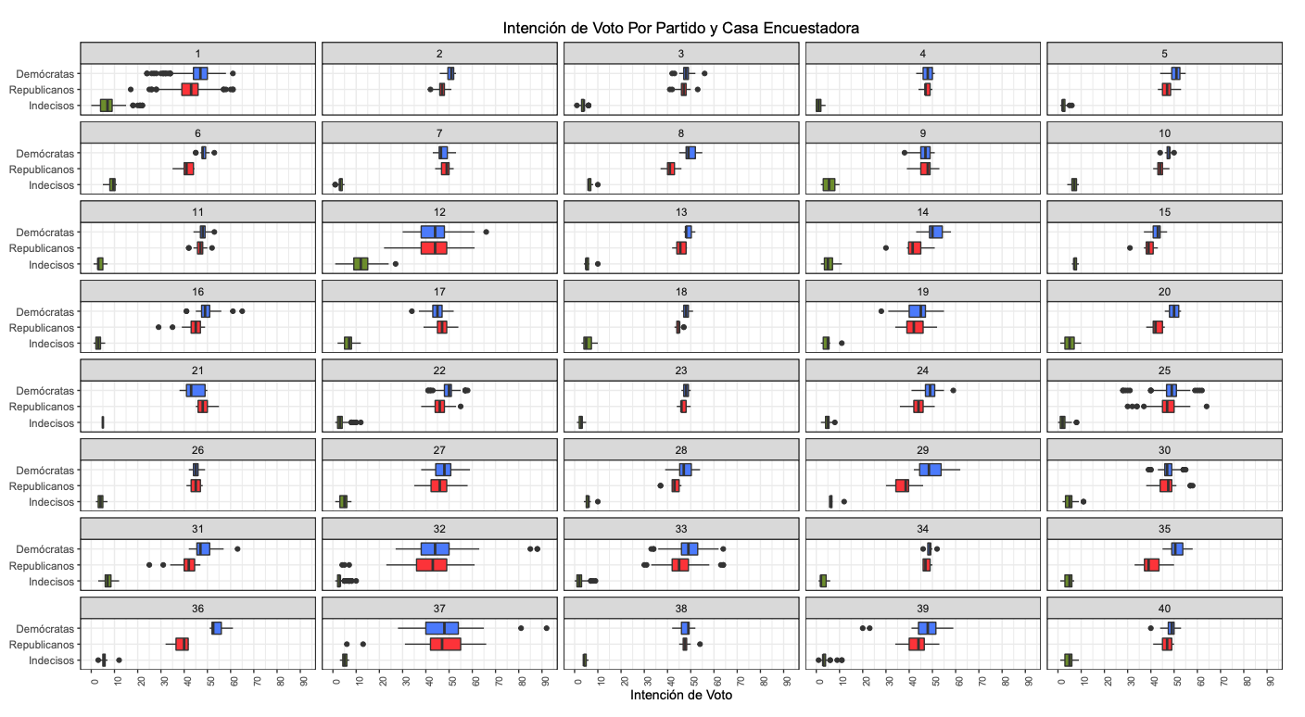

Slide 8
Modelos

Slide 9
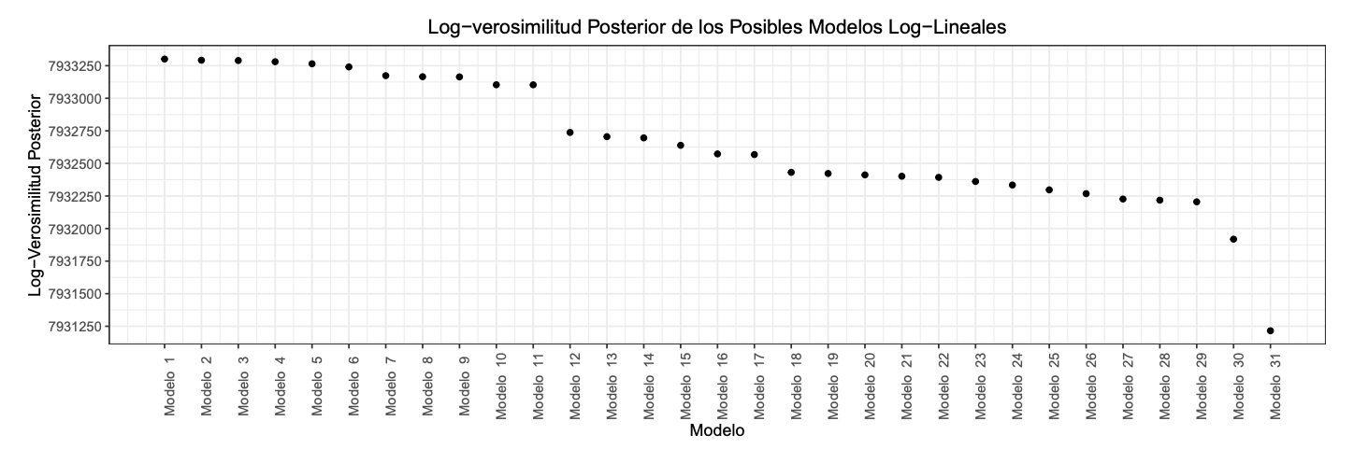
Log-verosimilitud de posibles generadores

Slide 10
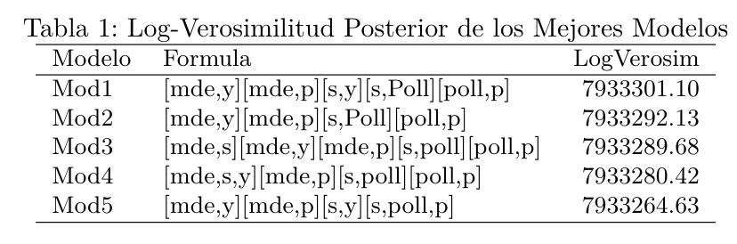
Mejores modelos

Slide 11
Grafos mejores modelos
Días a elección
Año
Partido
Estado
Casa encues-
-tadora

Slide 12
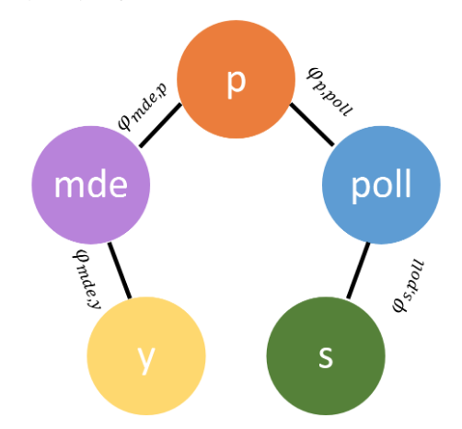


Modelo utilizado

Slide 13
Pregunta 1
¿La intención de voto en polling por estado es independientemente in-ducida por el tiempo de duración para el día de la elección?

Slide 14

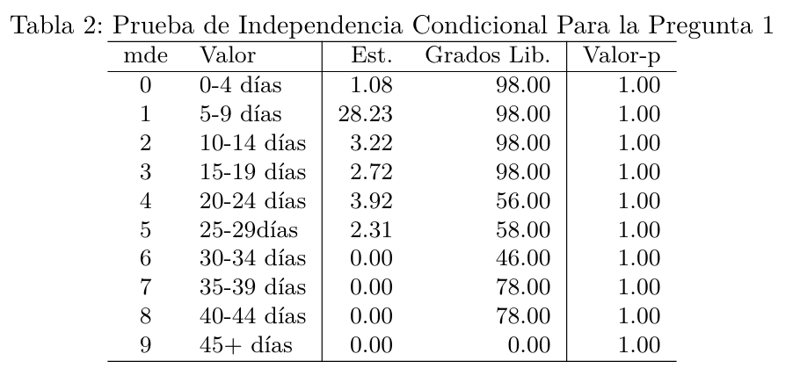
Prueba de independencia condicional

Slide 15
Pregunta 4
¿Existe una asociación a nivel estatal del resultado actual con los resultados anticipados agregados de los polling?

Slide 16
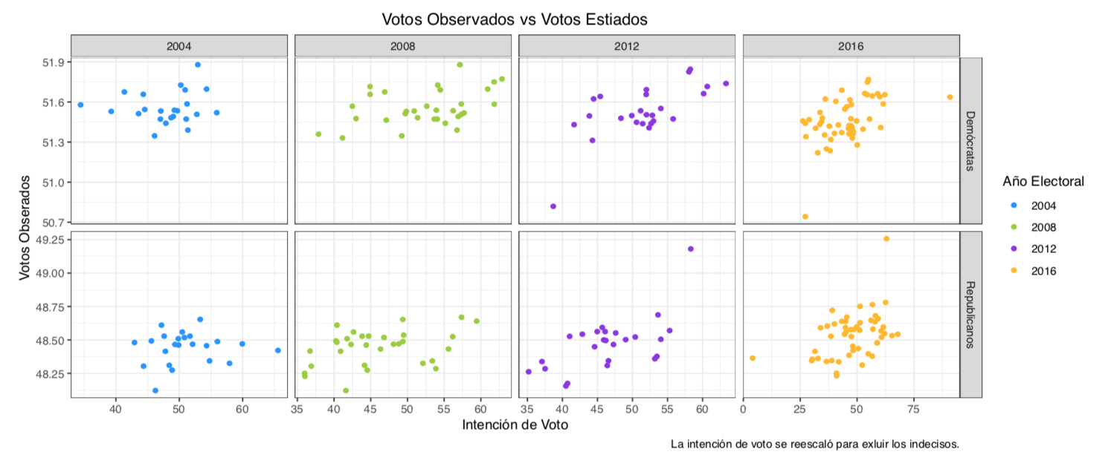

Slide 17
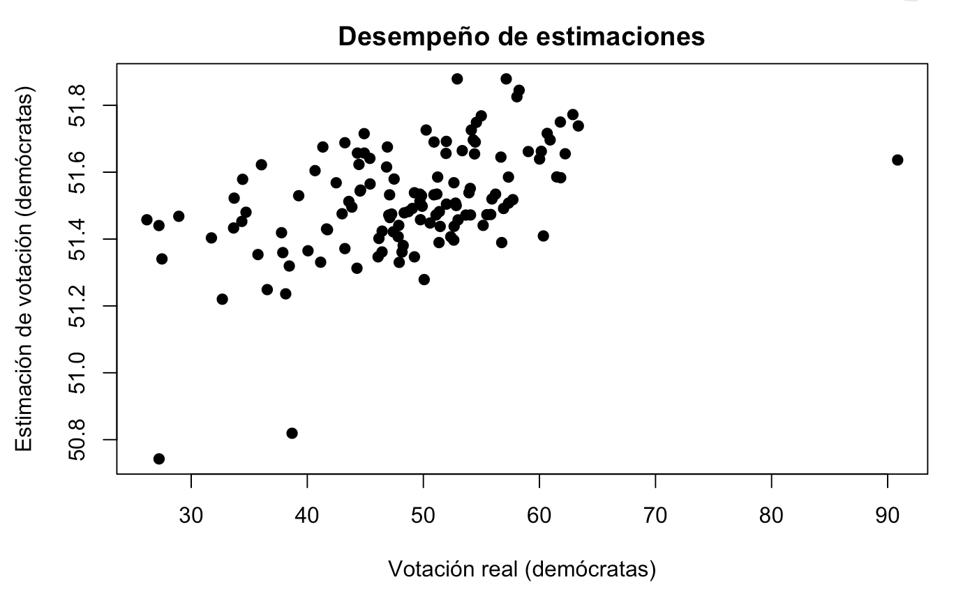
Éxito de predicción
55%

Slide 18
Modelo alternativo
Año
Estado
Estado
Año
Días
Encuesta
Partido
Partido

Slide 19
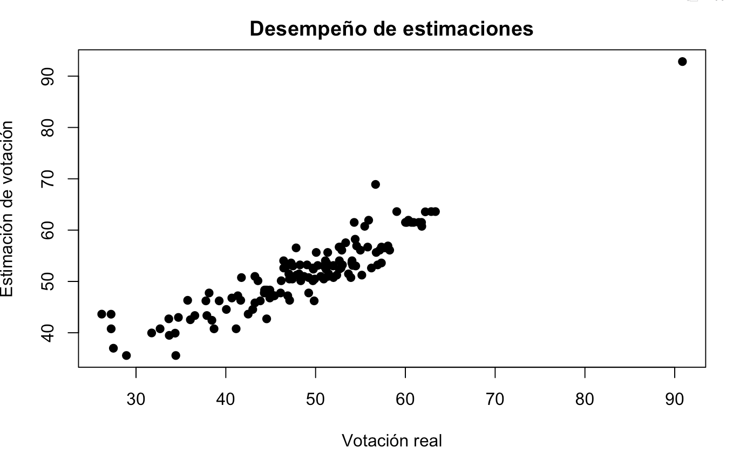
Éxito de predicción
87%

Slide 20
Comparación
Más variables
Mayor información de relación entre todas las variables
Mejores predicciones
Modelo más simple
Tiempo de cómputo

Slide 21
Conclusiones
Gracias!

